Slide 1
大額暴險管理系統通報
Skill 使用說明
數位科技處
2026.10.12

Slide 2
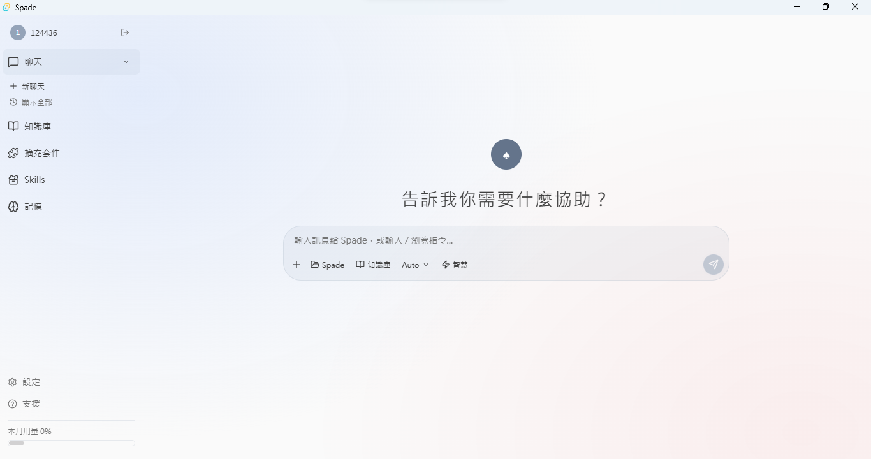
Step 1：開啟 Spade
點擊左側選單下方「設定」連結

Slide 3
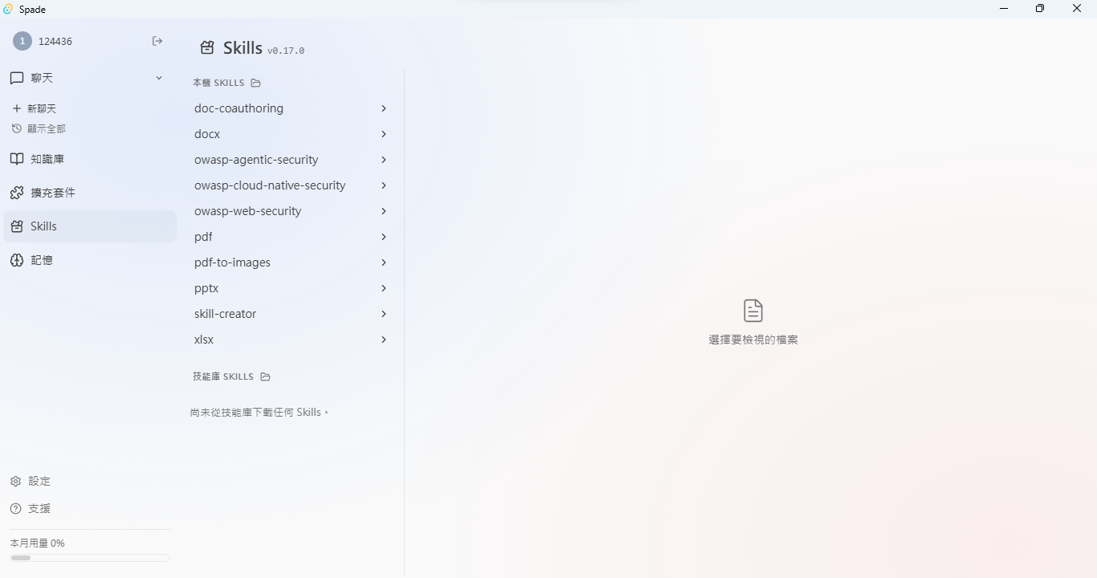
Step 2：進入 Skills 設定頁
進入設定頁面後，點擊左側選單「Skills」連結

Slide 4
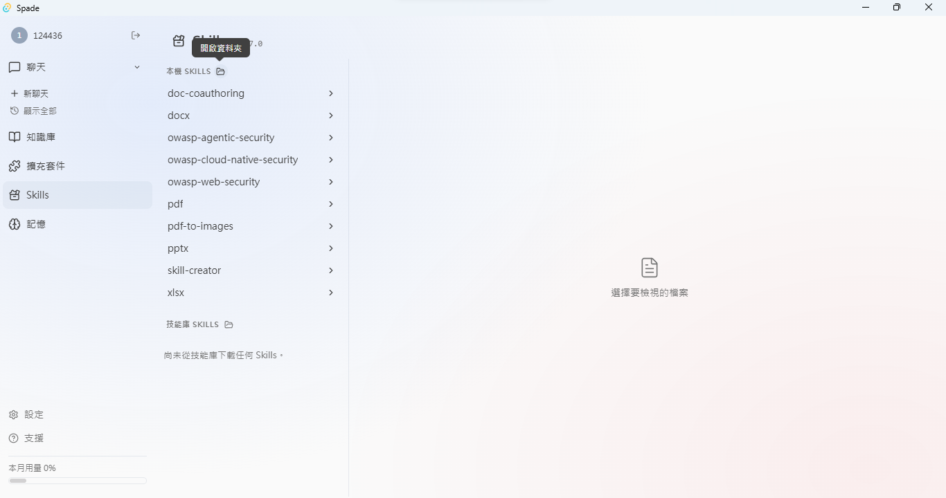
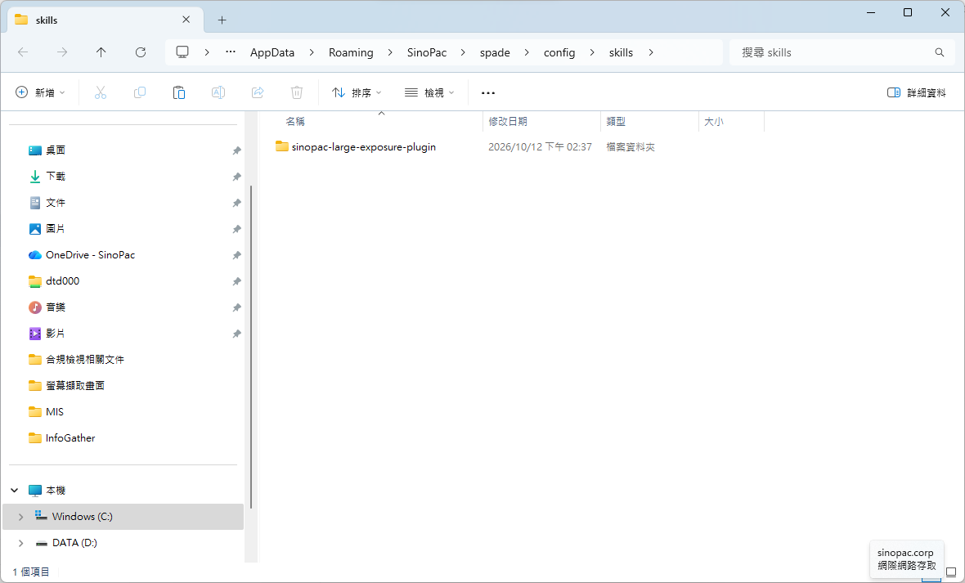
Step 3：安裝 Skill
點擊「本機 Skills」按鈕開啟資料夾，將附檔解壓縮後把「sinopac-large-exposure-plugin」資料夾放進該目錄內

Slide 5
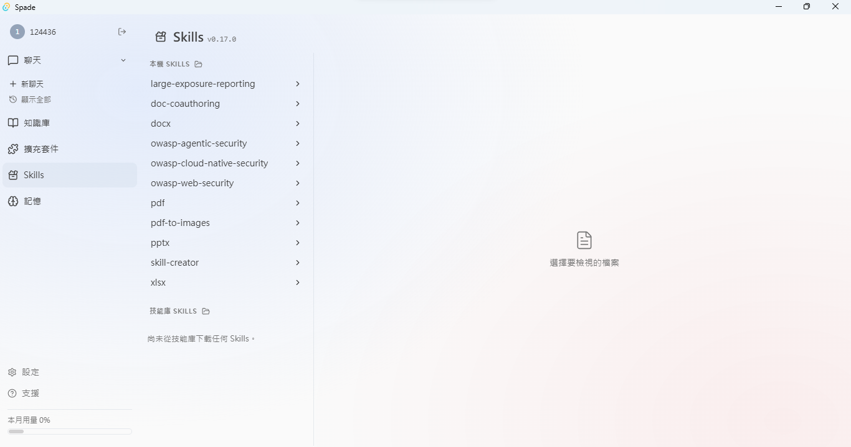
Step 4：確認 Skill 安裝完成
請重新進入 Skills 設定頁。如果正確設置正確，在「本機 Skills」清單下將出現「large-exposure-reporting」

Slide 6
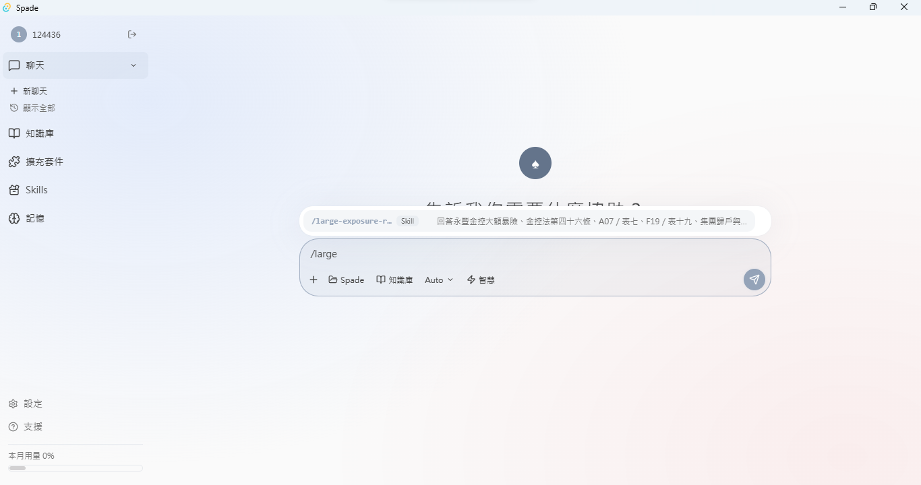
Step 5：開啟新聊天
在左側選單開啟新聊天，輸入「/large…」後系統會自動帶入安裝好的 Skill 指令。

Slide 7
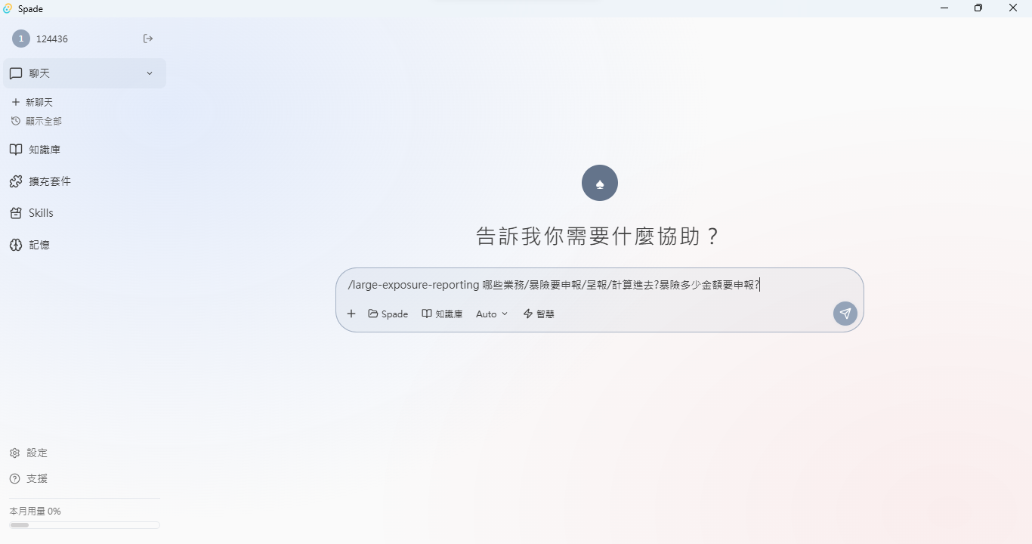
Step 6：詢問相關問題
使用「/large-exposure-reporting 」指令，然後輸入相關問題。

Slide 8
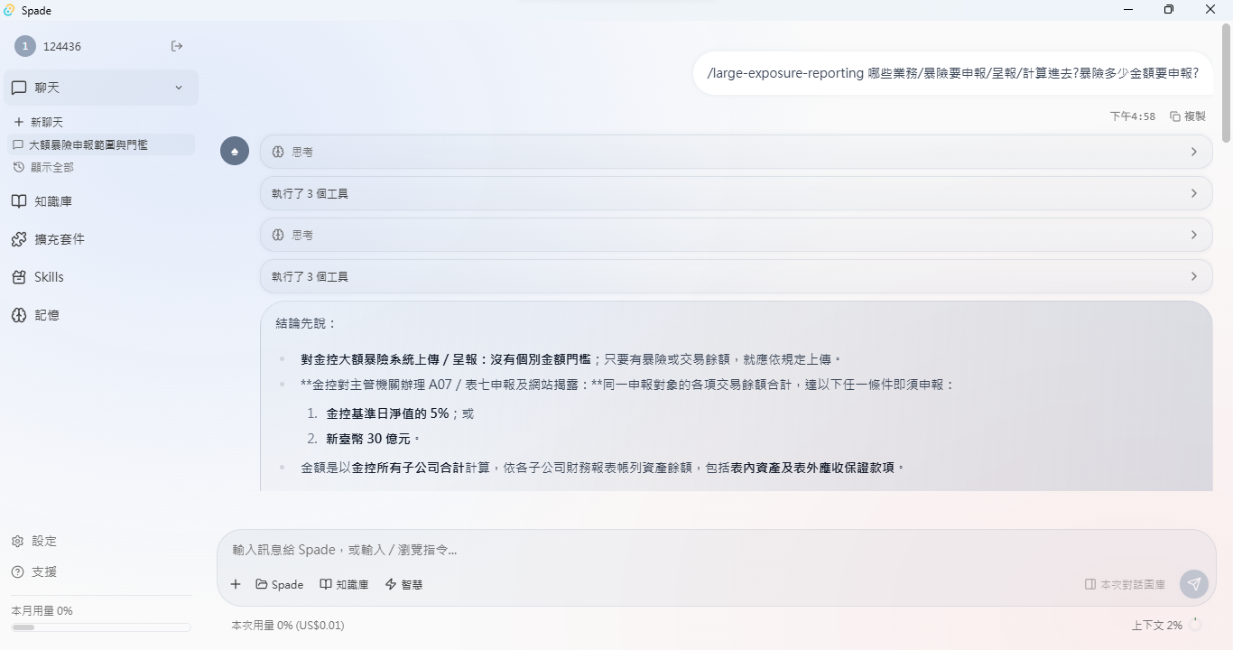
Step 7：檢視問題回覆
輸入後問題後，取得問題回覆。

